Slide 1
НОВЫЙ ГОД каким он был
МБДОУ д/с № 71
Вторая младшая группа

Slide 2
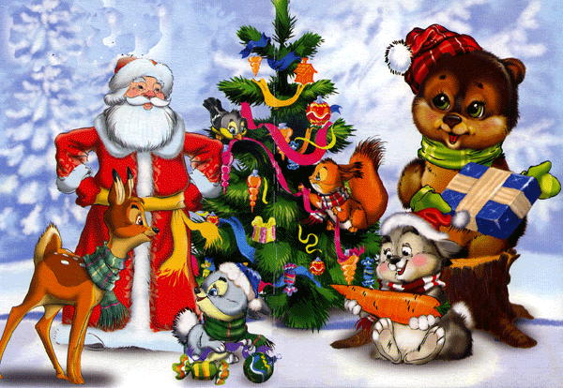
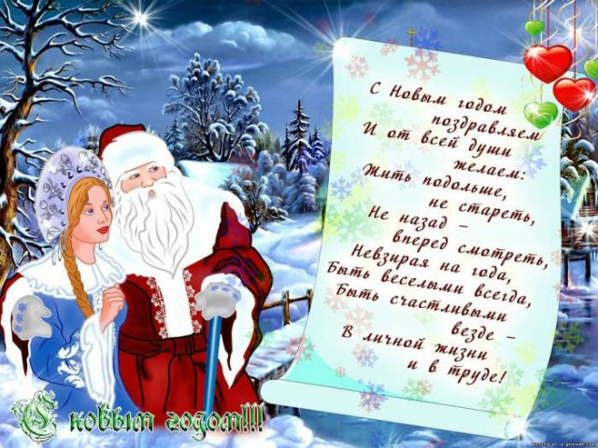
ДОЛГОЖДАННЫЙ ПРАЗДИК

Slide 3
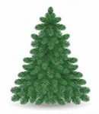
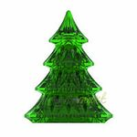
ЕЛКА – СИМВОЛ НОВОГО ГОДА

Slide 4

РИСУЕМ
ЕЛКУ

Slide 5
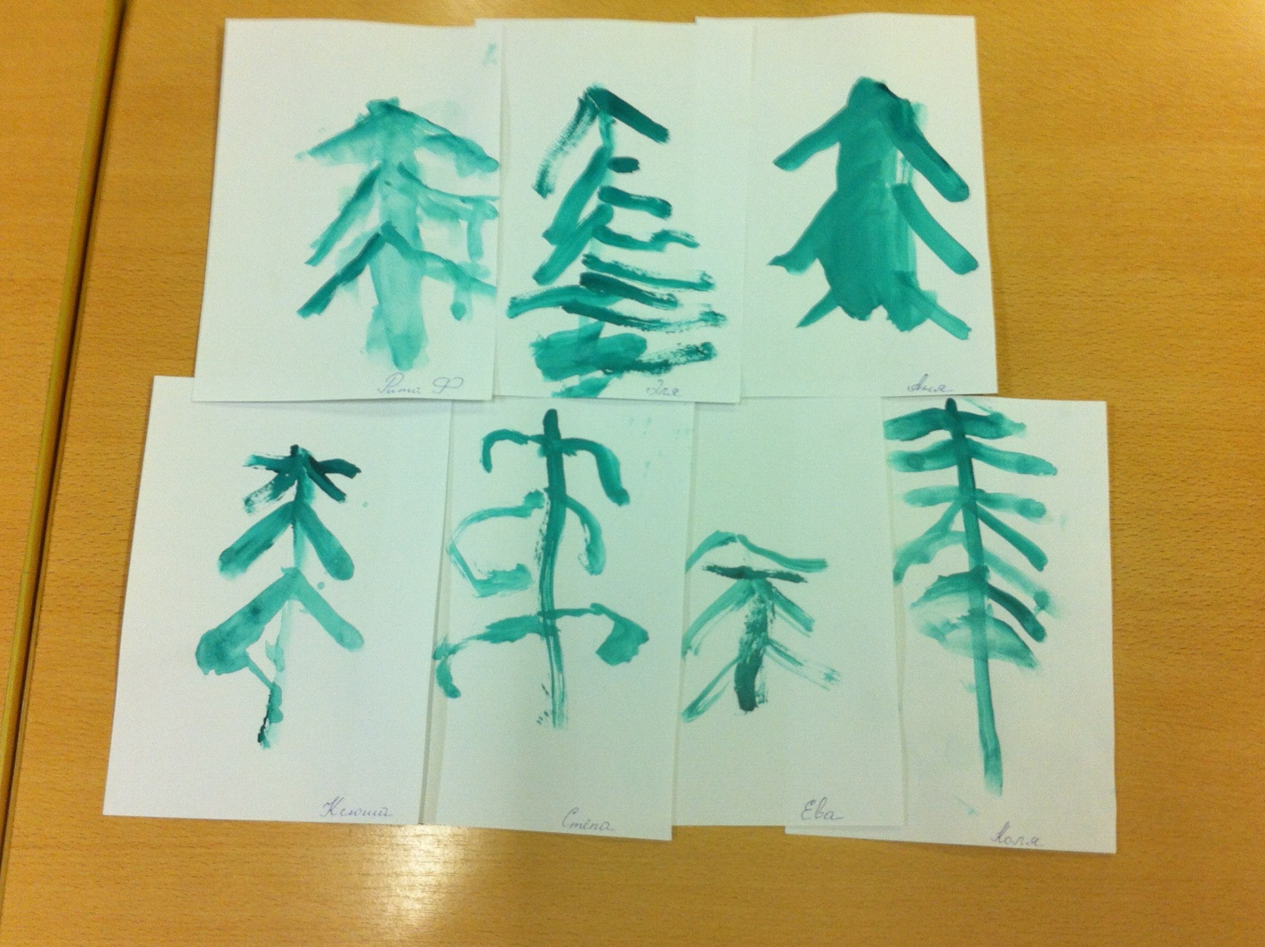
Вот что получилось

Slide 6
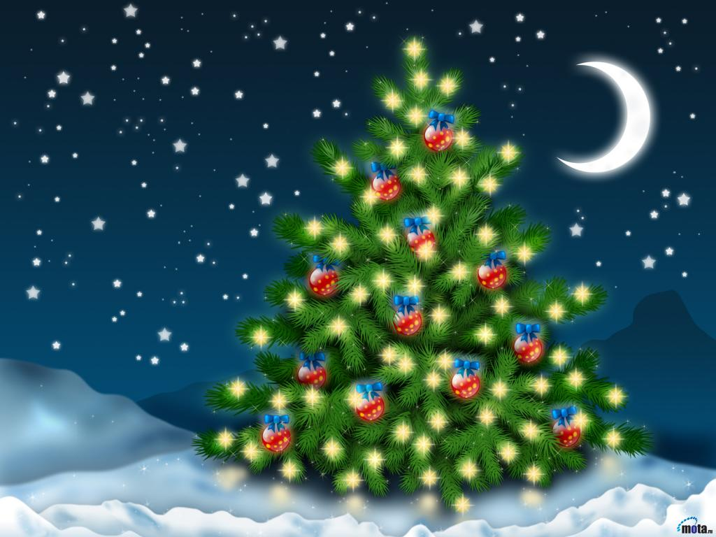

Елку украшают ИГРУШКАМИ - ШАРАМИ

Slide 7


круг

Slide 8
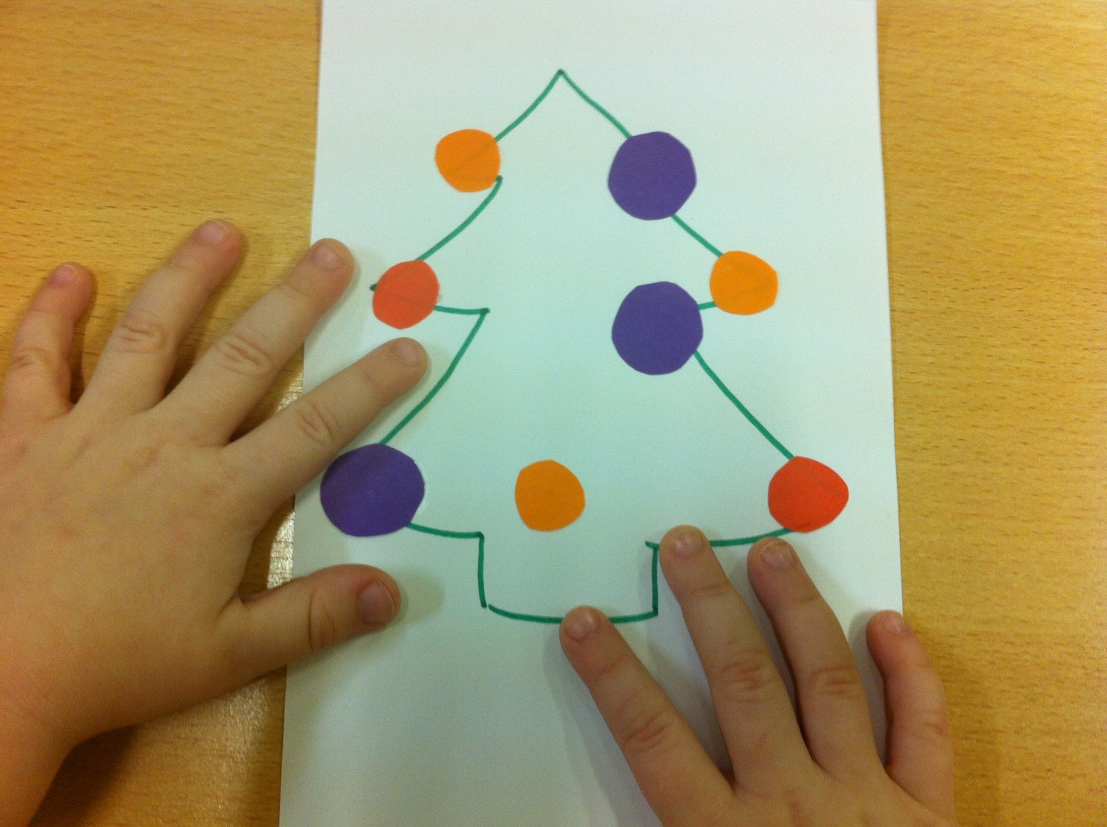
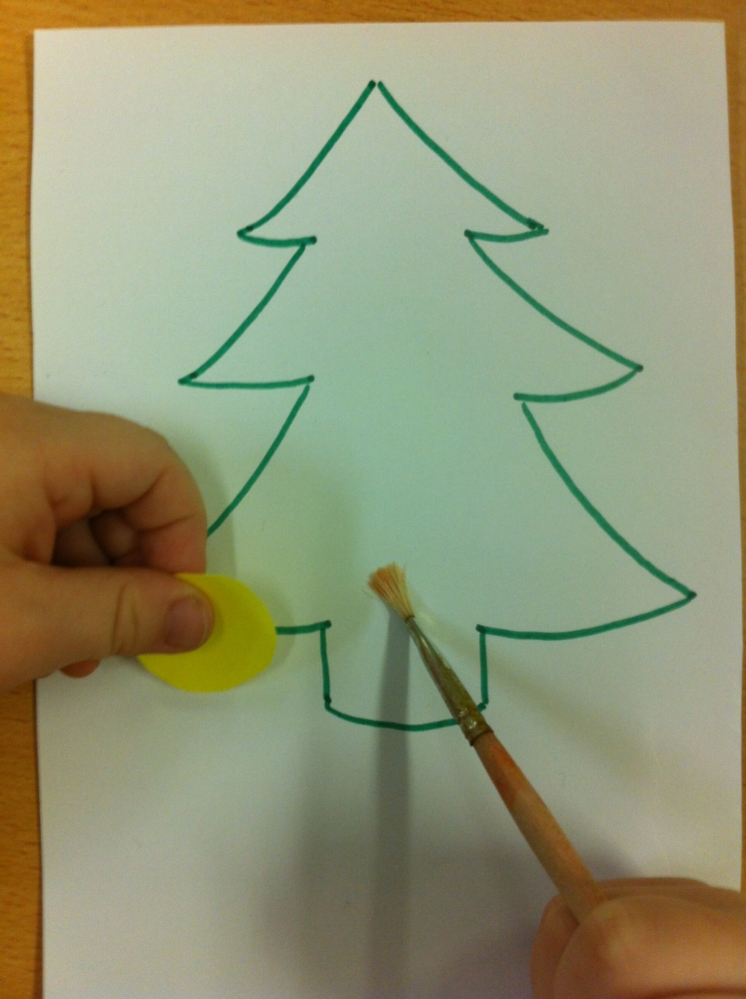

Slide 9
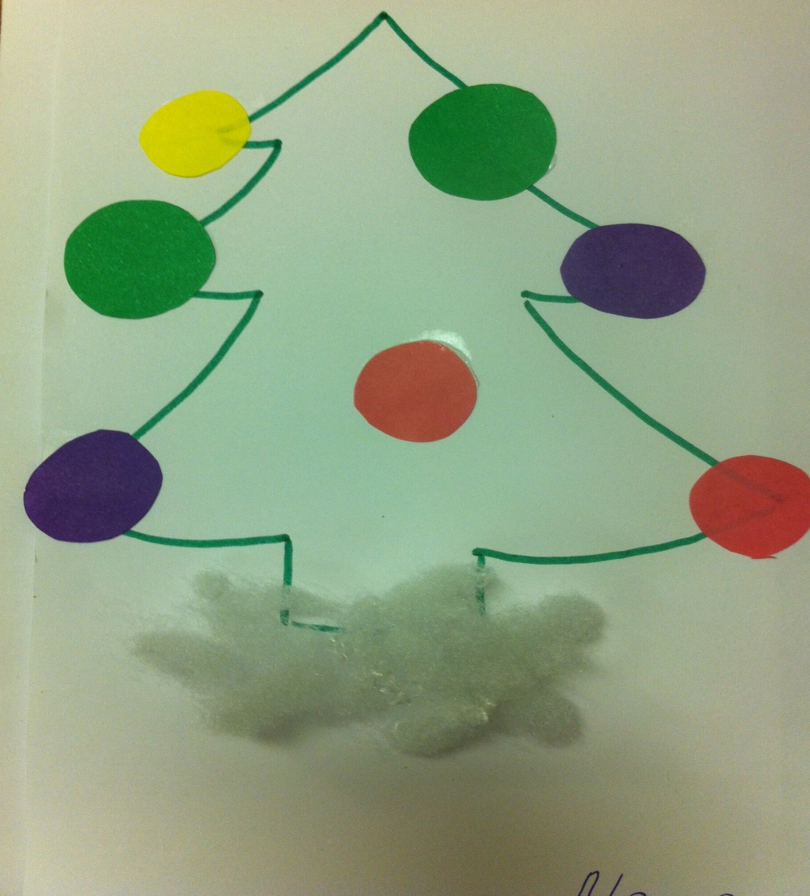

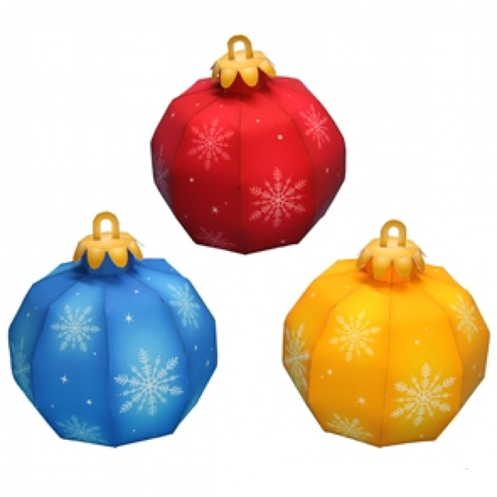
Ах, да ЕЛКА! Хороша!

Slide 10


ЗАГАДКИ
В центре комнаты стоит
Вся игрушками блестит.
Колется иголочка,
Как красива..
Самый добрый в мире дед
В шубу - валенки одет;
Бородой седой зарос
Наш любимый..

